Slide 1
Programação Básica
Strings

Slide 2
Agenda
Strings
Problema “Vestibular”
Resolução com arrays
Apresentando funcionamento de Strings
Resolução do problema “Vestibular” usando strings

Slide 3
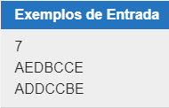
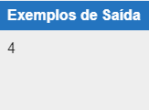
Problema Vestibular
Enunciado resumido: Devemos comparar as alternativas marcadas por um candidato de uma prova de vestibular com o gabarito, e então informar quantas questões foram acertadas.
Entrada: Um número N de questões da prova, a segunda linha terá N caracteres do gabarito, e na terceira N caracteres das questões marcadas pelo candidato. (Restrição: N< 80)
Saída: Imprima o número de questões acertadas pelo candidato.
Como poderíamos resolver esse problema?

Slide 4
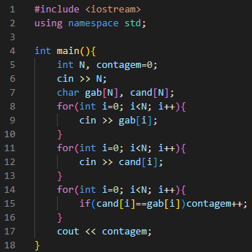
Resolvendo com arrays
Podemos criar dois arrays de caracteres de tamanho N, preenchê-los um sendo o de gabarito e o outro da resposta do candidato.
Depois usar um laço para comparar cada posição com a correspondente do outro, se for igual contabilizar em uma variável e no fim imprimi-la.
Considerações: A implementação proposta resolve o problema, podemos ver ao lado.

Slide 5
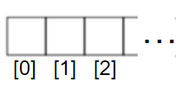

Strings
Strings são contêineres de cadeias de caracteres terminadas em ‘\0’. Podem ser utilizadas ao incluir a biblioteca <string>, que já vem incluída na biblioteca padrão de c++. Seu funcionamento é similar a um vetor de caracteres, mas com tamanho variável. Por serem containers, apresentam funcionalidades extras que a tornam uma estrutura mais interessante para competições do que vetores de caracteres, tais funcionalidades serão explicadas a diante.
Declaração: string nome_da_string;
Quando declarada dessa maneira está vazia.
S

Slide 6

Strings
Inicializando uma string: Podemos declarar os elementos de uma string colocando os elementos desejados entre chaves separados por vírgulas.
Exemplo:
S
Isso também pode ser feito usando aspas duplas no texto que queremos atribuir
Exemplo:
S
Também podemos declarar usando parênteses, isso já podia ser feito com variáveis normais.
Exemplo:
S

Slide 7


Strings
Atribuição: Se tentarmos atribuir valor a uma posição já criada, a posição terá seu valor substituído.
Exemplo:
Saída:
Se atribuirmos valor a uma string que já tenha algo, substituiremos toda a string.
Exemplo:
Saída:

Slide 8


Strings
Concatenação: Podemos juntar duas strings na ordem em que foram concatenadas.
Exemplo:
Saída:
Comparação: Podemos comparar strings sem ter que fazer elemento a elemento usando um laço.
Exemplo:
Saída:

Slide 9


Strings
Entrando com valores: Ao usar o comando cin na string, a string é computada até encontrar espaço em branco ou quebra de linha. No exemplo abaixo apenas “duas” foi guardada na string.
Exemplo:
Entrada:
Saída:
Comando getline: Guarda um texto em uma string até encontrar uma quebra de linha. Sintaxe: getline(comando de entrada, nome_da_string);
Exemplo:
Entrada:
Saída:

Slide 10


Strings
Recursos: São comandos da classe de strings. Existem vários, consulte a referência de strings para mais.
Size: Retorna o número de elementos da string. Sintaxe: “Nome_da_string.size()”.
Exemplo:
Saída:
Clear: Limpa a string, deixando-a vazia. Sintaxe: “Nome_da_string.clear()”.
Exemplo:
Saída:

Slide 11


Strings
Recursos:
Empty: Retorna true caso a string esteja vazia ou false caso não esteja.
Sintaxe: “Nome_da_string.empty()”.
Exemplo:
Saída:
Pop_back: Apaga o último elemento da string. Sintaxe: “Nome_da_string.pop_back()”.
Exemplo:
Saída:

Slide 12
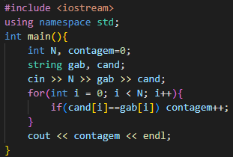
Problema Vestibular
com strings
Considerações:
Se comparada à resolução com arrays, a resolução com strings foi mais simples de implementar.
Desafios:
Huaauhahhuahau
Contagem de algarismos

